Slide 1
Применение интерактивных методов обучения в профилактике детского дорожно-транспортного травматизма
Авторы: Комарова Л.Д.;
Киселева Л.А.;
Мазурова Л.В.

Slide 2
Профилактика ДДТТ осуществляется:
Урок (окружающий мир, технология…)
Внеурочная деятельность (классные часы, внеклассные мероприятия , театрализация, проекты…)
ОДОД (кружок «Знатоки ПДД»)

Slide 3
Компьютерные и мультимедийные технологии
Интерактивная доска
ЦЭОР
Мобильный класс
Сервисы Google Docs

Slide 4
Использование инновационных методов
Проектная деятельность
Проблемное обучение
Дистанционное обучение
Дидактические игры

Slide 5
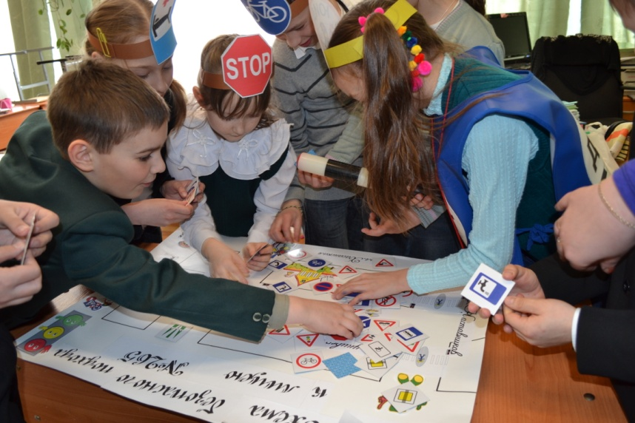
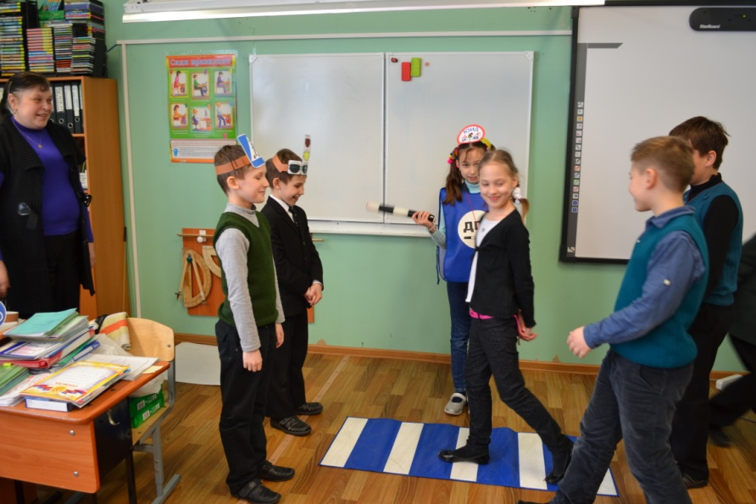
Проектная деятельность
Внутриклассная
«Безопасный маршрут»
«Правила дорожного
движения в стихах»

Slide 6
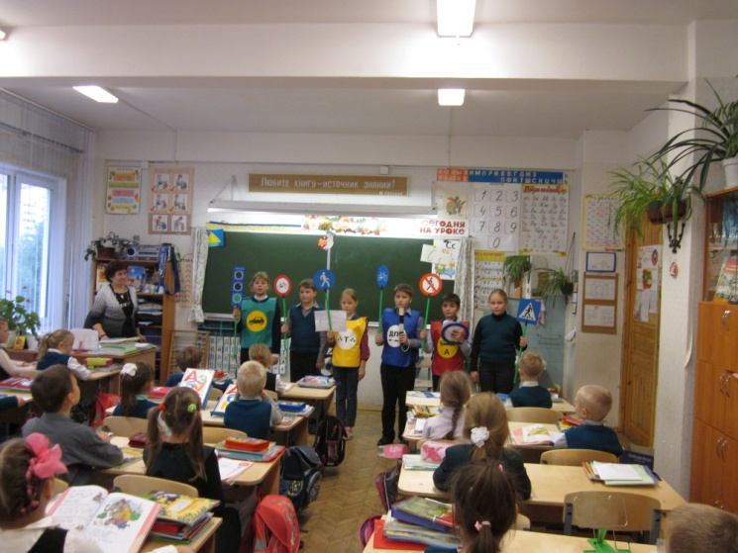
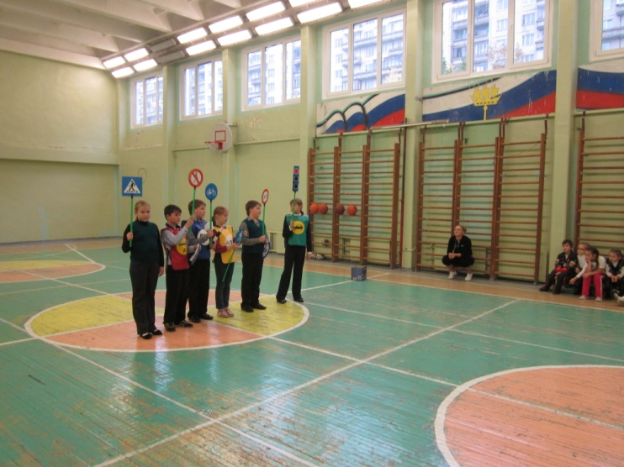
Проектная деятельность
Внутришкольная
День самоуправления
Урок ПДД для 1-го класса
Соревнование между учащимися начальной школы

Slide 7
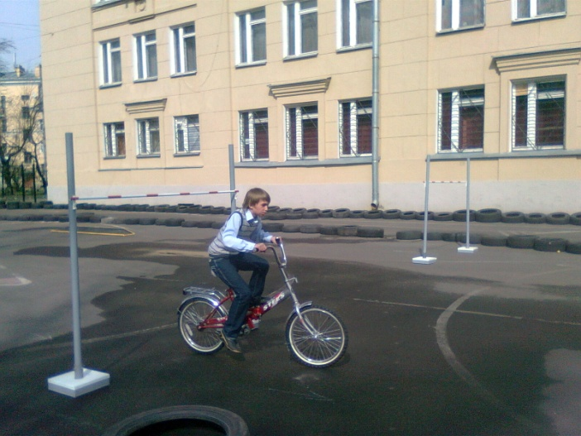
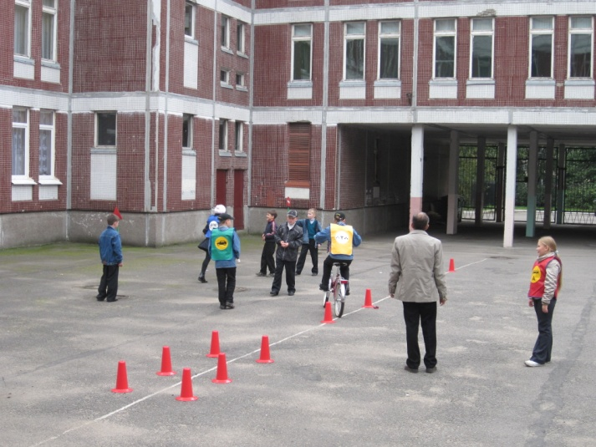
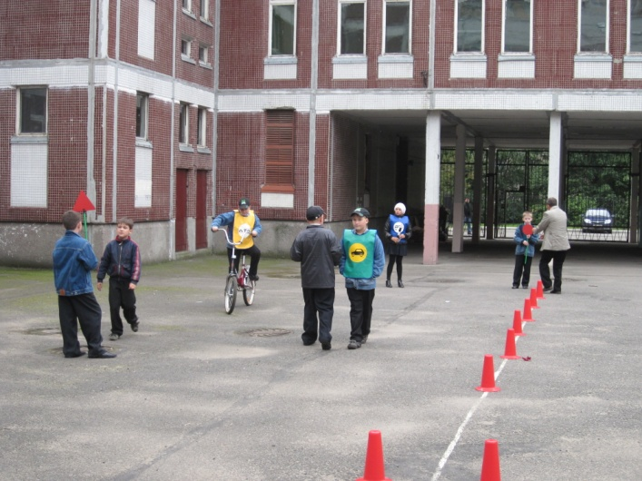
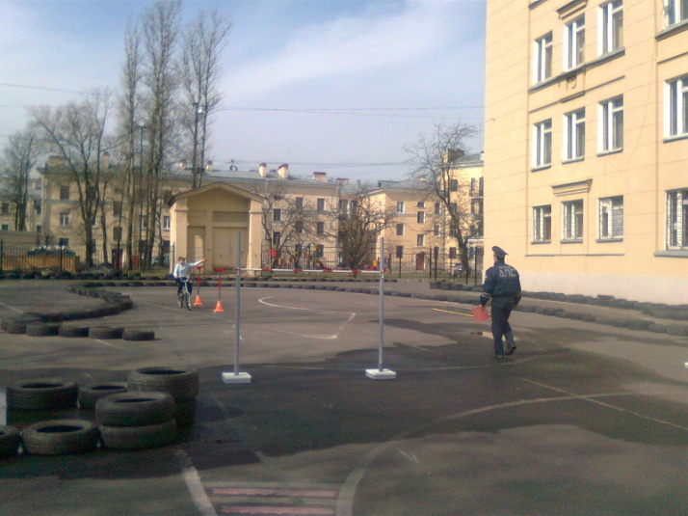
Проектная деятельность
Внешкольная
Участие в районных и городских конкурсах

Slide 8
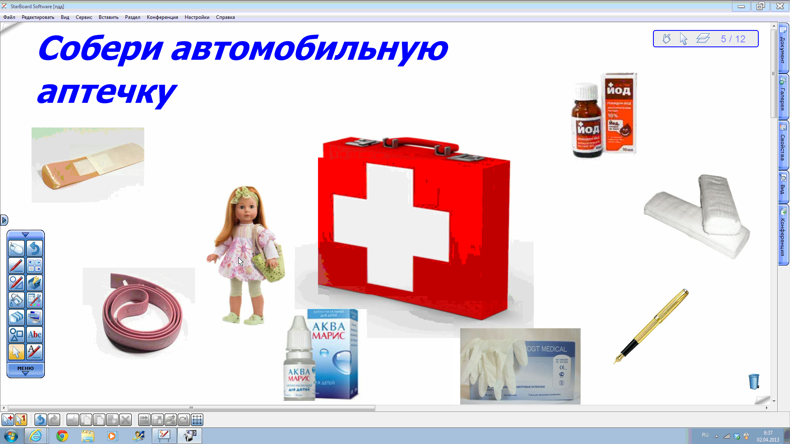
Проблемное обучение
Уроки в программной оболочке интерактивной доски

Slide 9
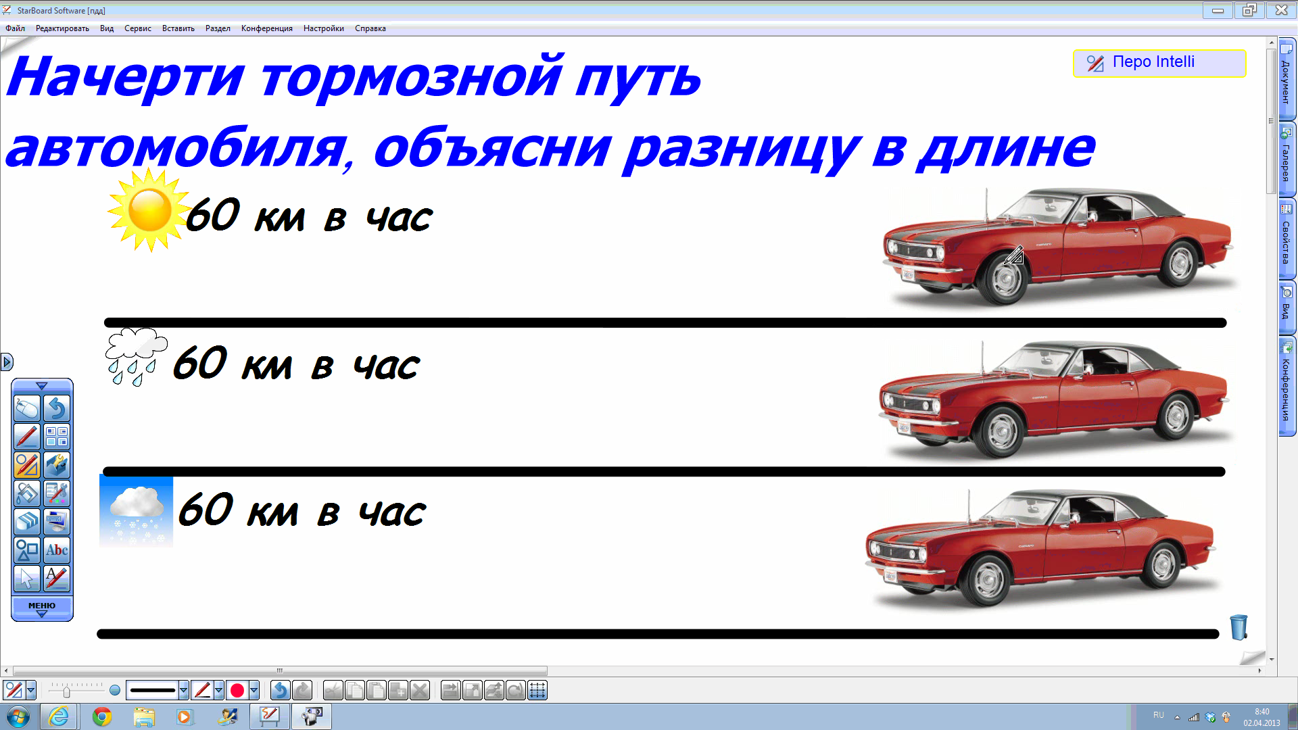
Проблемное обучение
Уроки в программной оболочке интерактивной доски

Slide 10

Проблемное обучение
Мультфильм: «Дорожные знаки»
Выполнен ученицей 11-ого класса
Ивановой Ксенией

Slide 11
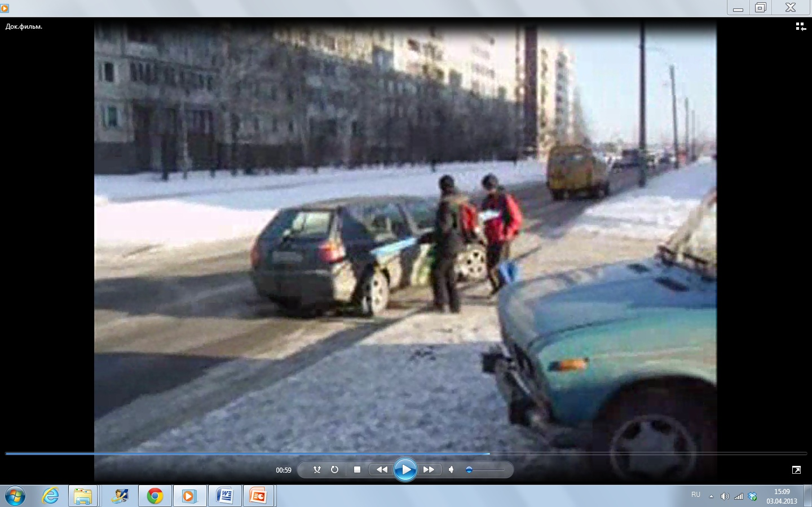
Проблемное обучение
Видеофильм: «Пешеходный переход»
Выполнен учеником 8-ого класса Рябининым Антоном

Slide 12
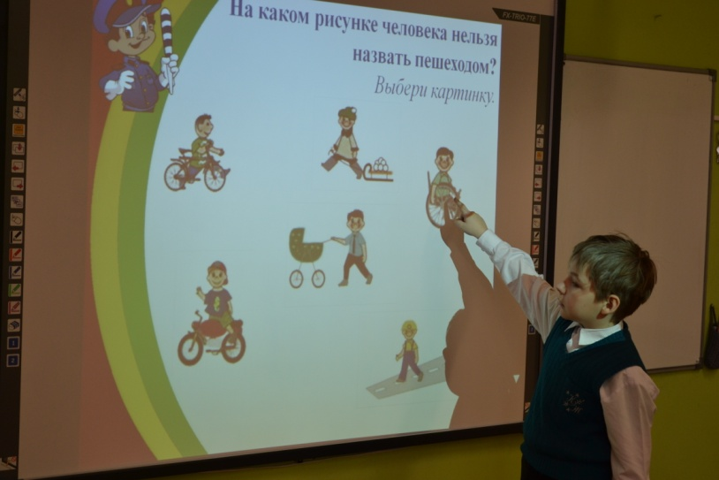
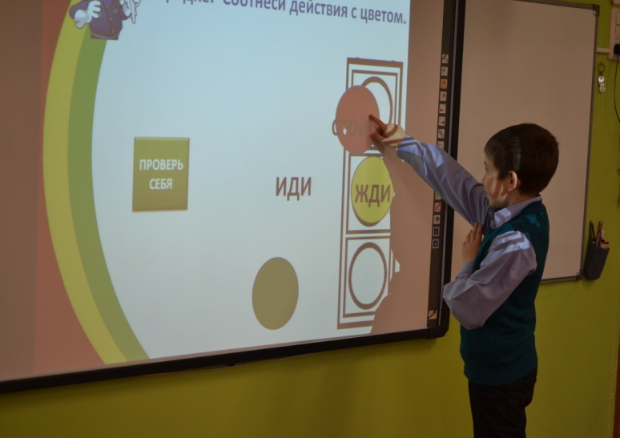
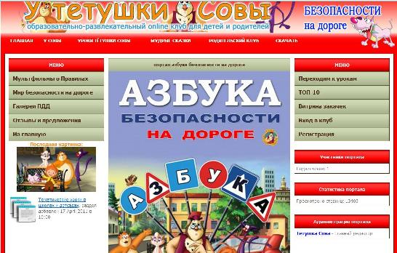
Игровой метод
Электронные тренажеры
ЦЭОР

Slide 13

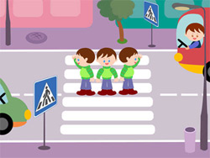
Что нужно сделать, переходя через проезжую часть с двухсторонним движением?
Нажми на нужное высказывание.
Сначала посмотреть налево, потом
направо, потом опять налево – если нет
машин, то переходить через дорогу.
Молодец
2. Посмотреть направо и переходить
дорогу.

Slide 14

В каком из этих мест пешеходу разрешается выход на проезжую часть?
Выбери картинку.
Молодец!

Slide 15
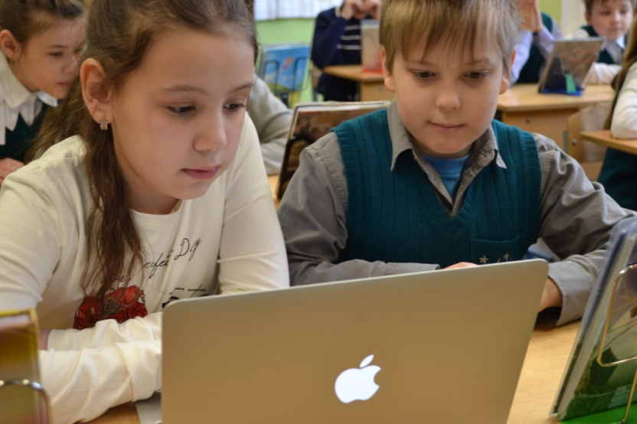
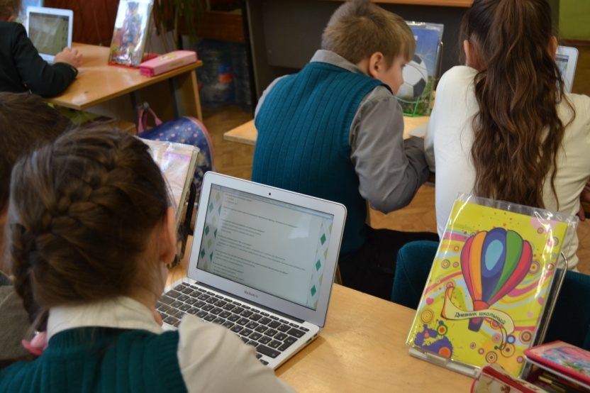
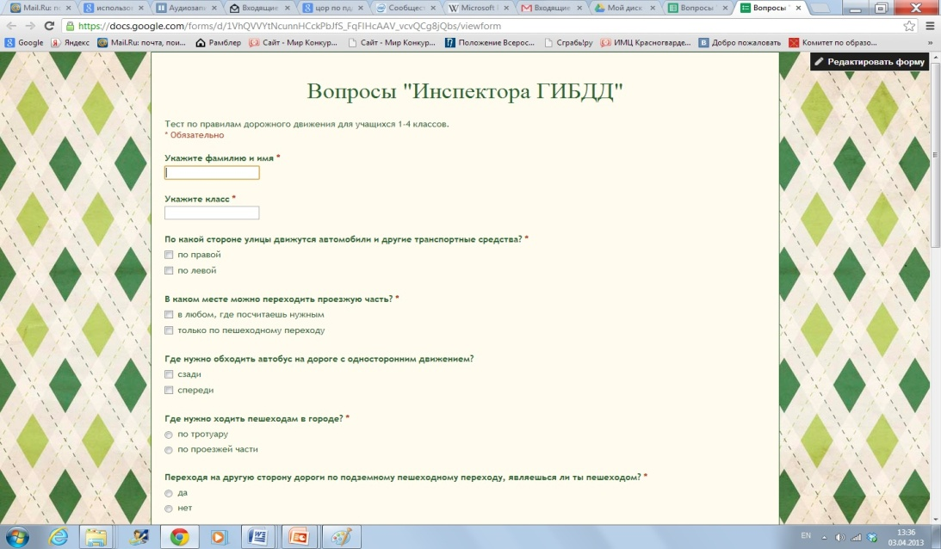
Дистанционное обучение
Мобильный класс
Сервисы Google Docs

Slide 16
Таким образом, инновационные технологии, используемые в работе с детьми по ПДДТТ, направлены на:
повышение положительной мотивации к изучению ПДД;
создание проблемно-поисковых ситуаций, в которых учащиеся проявляют самостоятельность при решении поставленных задач;
развитие творческих и интеллектуальных способностей;
Разностороннее развитие личности ребенка, его коммуникаций в обществе

Slide 17
Спасибо за внимание!

